Slide 1
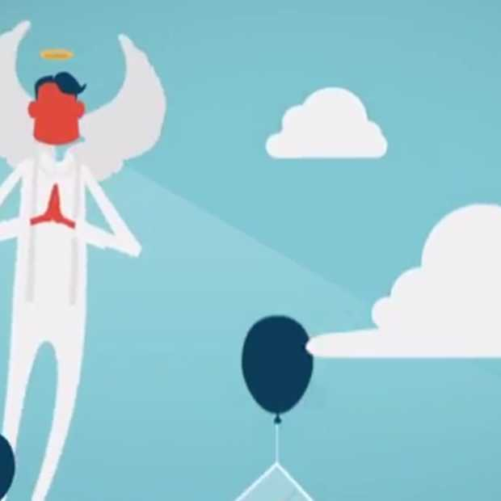
Digitale erfenis
Rob van Geuns

Slide 2
Agenda
Doel van deze presentatie
Testament/ Codicil/ Levenstestament
Handboek voor achterblijvers
En na het overlijden
  Email
  Sociale media
Overlijden in het buitenland

Slide 3

Waarom?
Hulp bij moeilijke dagen
Geheugensteuntjes
  Waar vind ik
    Papieren
    Sleutels
    Wachtwoorden
  Hoe werkt
    Het netwerk
    De Computer
    Het alarmsysteem

Slide 4
Testament
Uiterste wilsbeschikking
Regelt wat er na je dood met je nalatenschap moet gebeuren
Notariële akte; wordt opgeslagen in het Centrale Testamentenregister
  Executeur
  Rechtskeuze
  Voogdij
  Boedelnotaris
  Uitvaart

Slide 5
Codicil
Toewijzing van bepaalde roerende zaken buiten de notaris om
  Kleren, lijfstoebehoren, lijfsieraden, inboedel en boeken
Hoe moet de begrafenis of crematie plaatsvinden
Nalaten wetenschap/orgaandonatie
Handgeschreven, gedateerd en ondertekend
Aanwijzing executeur kan niet (meer) via een codicil

Slide 6
Levenstestament
Verzameling van machtigingen in geval van wilsonbekwaamheid (coma, dementie, etc.)
  Medische behandeling
  Financiële zaken
Kan onderhands, maar ook notarieel
Centraal Levenstestamentenregister
Notes:
Euthanasieverklaringen moeten (naast de vereniging NVVE, als je lid bent) naar je huisarts en iedere 2 jaar bevestigd/ge-update worden. Zorg dat ook de kinderen en andere naaste familie op de hoogte zijn!

Slide 7
Onderhandse Volmacht
[naam volmachtgever], geboren op [datum] te [plaats], verleent hiermee een algemene volmacht aan [naam gemachtigde], geboren op <datum> te <plaats>, om namens hem alle rechtshandelingen te verrichten. Deze volmacht is een algemene volmacht in de zin van artikel 3:62 lid 1 Burgerlijk Wetboek en strekt zich tevens uit tot daden van beschikking.
Dit is meestal niet voldoende voor banken!

Slide 8
Handboek voor achterblijvers
Neem een voorbeeld of bedenk het zelf
NOTEER:
  Hoe zit je financiële leven in elkaar
    Bank, verzekering, belastingen, ..
    Wachtwoorden, gebruikersnamen
    Abonnementen, lidmaatschappen
    Automatische incasso’s
    Contracten
      Bij wie, verloopdata
  Waar zijn de papieren te vinden
  Adressen en telefoonnummers
    Notaris, advocaat, huisarts, tandarts, ..
    Vrienden en kennissen
  Gebruikersnamen en wachtwoorden
Waar is het te vinden?
Wie heeft een kopie?

Slide 9
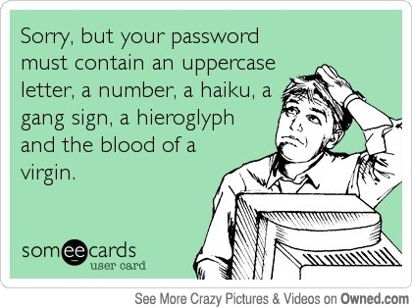
Gebruikersnamen en wachtwoorden
SCHRIJF HET OP
Notes:
Lastpass: https://tweakers.net/nieuws/107149/nieuwe-functie-lastpass-laat-dierbaren-wachtwoorden-overnemen-bij-noodgevallen.html

Slide 10
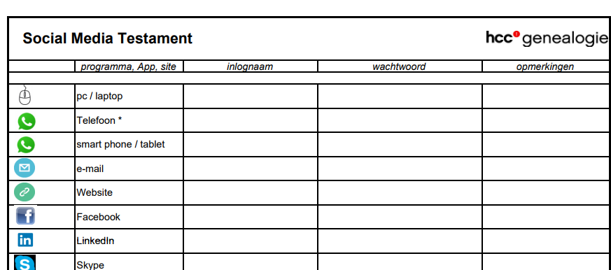
Social media testament
Beschikbaar op https://genealogie.hcc.nl/downloads/persberichten/24-bijlage-social-media-testament/file.html
Notes:
De interessegroep Genealogie heeft dit social media testament gemaakt en stelt het gratis ter beschikking

Slide 11
Handboek van je huis
Hoe zet je alles aan/uit
  Alarm, telefoon, Internet, ..
Waar zijn belangrijke schakelaars
Overzicht elektrische groepen
Wat heb je aan hulpmiddelen
  Speciaal gereedschap,
  Zwaarder tuingereedschap
  ..
Onderhoud door …
  Vaste bedrijven/mensen
Bouwtekeningen, Wijzigingen, ..
Eigendomspapieren

Slide 12
En na het overlijden

Slide 13
Zorg dat je overzicht hebt
Wat moet er nog geregeld worden?
Wat doet de overheid?
Wat doet de begrafenisondernemer?
Wat zijn er voor digitale accounts?
  Zijn de wachtwoorden bekend?
  Hoe machtig je iemand?
http://mens-en-samenleving.infonu.nl/diversen/104095-dingen-die-je-moet-regelen-na-een-overlijden-checklist.html

Slide 14
Email
Zorg dat alle contactpersonen op de hoogte zijn
Monitor binnenkomende mail nog enige tijd
  Eventueel via forwarding
Hef email adres op

Slide 15
Opheffen email
Via provider
Procedure varieert
Accountkiller: https://www.accountkiller.com/nl/
Justdelete.me: http://backgroundchecks.org/justdeleteme/

Slide 16
Opheffen Hotmail/Live/Outlook.com
Microsoft account opheffen
Volg instructies in https://support.microsoft.com/nl-nl/help/12412/microsoft-account-how-to-close-account
Na 60 dagen is account echt weg
  Niet gebruiken in die tijd!

Slide 17
Opheffen Google mail
Opheffen google account
Volg instructies in https://support.google.com/accounts/answer/32046?hl=nl
Google inactiviteitsvoorkeuren:
  https://myaccount.google.com/inactive

Slide 18
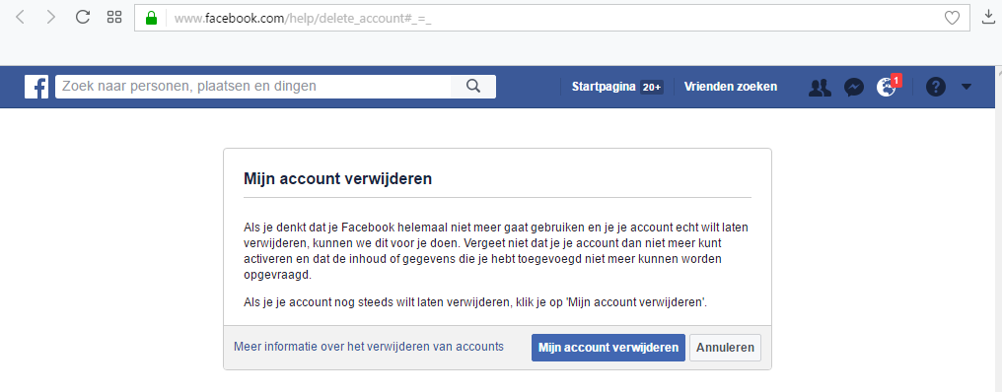
Facebook
Mogelijkheid tot herdenkingspagina
Opheffen:
Maak desgewenst eerst een archief kopie
https://www.facebook.com/help/delete_account#_=_
Niet meer gebruiken/ inloggen!
Notes:
https://www.hcc.nl/kennis/vraag-van-de-week/1511-wat-te-doen-met-een-facebook-account-bij-overlijden

Slide 19
Andere social media
Google “opheffen xxx account”
Bij problemen: HCC Helpdesk

Slide 20
Overlijden in het buitenland
Arts/ziekenhuis inschakelen
Al naar gelang situatie:
  Touroperator
  ANWB alarmcentrale: +31-70-314.14.14
  SOS Alarmcentrale: +31-20-651.51.51
  Reisverzekering
Landafhankelijk
  Politie
  Ambassade/Consulaat
Notes:
Waar begraven/cremeren? Complicaties bij vervoer lichaam naar Nederland: potentieel besmettingsgevaar, verpakking, papierwinkel.

Slide 21
Tenslotte

Slide 22
Bespreek/overleg!
Met partner, kinderen, achterblijvers
  Wat wil je
  Hoe heb je het geregeld
  Waar is het handboek voor achterblijvers

Slide 23
Als je het niet meer weet
https://www.uitvaart.nl/
Uitvaartfirma

